Slide 1
Retour haptique et virtual throwing

Slide 2
sommaire
Introduction
Besoins et planification
Livrables et jalons
Solution technique et scientifique
Protocole expérimental
Mesure de l’erreur
Contributions scientifiques techniques
Fonctionnement de l’équipe
Conclusion

Slide 3

Introduction

Slide 4
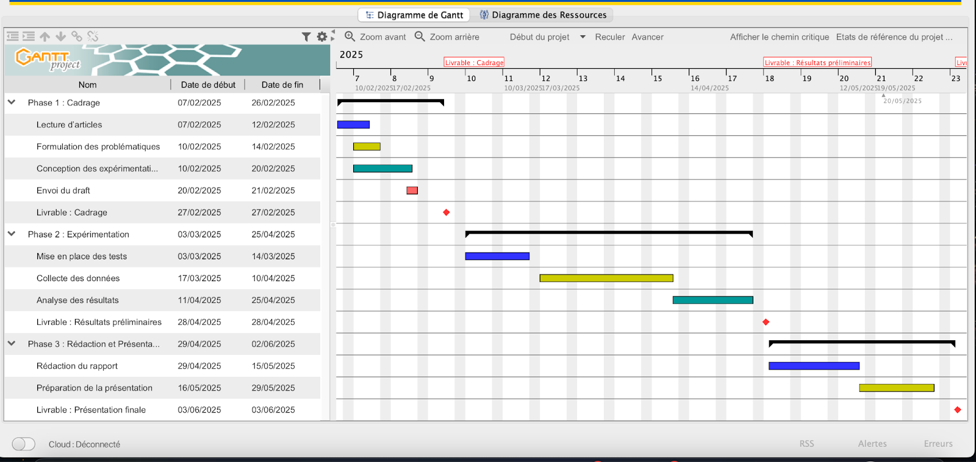
Besoins et planification

Slide 5
Livrables et jalons
Phase | Jalon/Livrable | Date d’échéance
Phase 1 : Cadrage | Envoi du draft | 21/02/2025​
 | Livrable : Cadrage | 17/02/2025
Phase 2 : Expérimentation | Mise en place des tests | 15/03/2025
 | Collecte des données | 10/04/2025
 | Analyse des résultats | 25/04/2025
 | Livrable : Résultats préliminaires | 28/04/2025
Phase 3 : Rédaction et présentation | Rédaction du rapport | 15/05/2025
 | Préparation de la présentation | 29/05/2025
 | Livrable : présentation finale | 03/06/2025

Slide 6
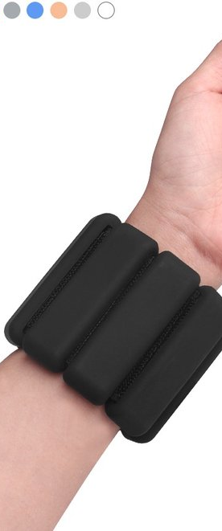
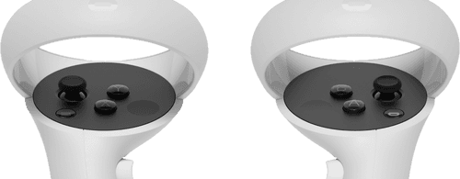
Solution technique et scientifique

Slide 7
Protocole expérimental
Protocole Expérimental Modifié
Échantillon : 20 participants
Design : Crossover avec carré latin
Conditions :
Témoin : Aucune vibration, aucune masse ajoutée
Vibration : Niveau 1 (10 Hz, 1 mm), Niveau 2 (20 Hz, 2 mm)
Masse : 50 g, 100 g, 200 g
Distances cibles : 2m, 3m, 4m
Combiné : Masse + Vibration
Mesure : Distance euclidienne, moyenne sur 10 lancers

Slide 8
Mesure de l’erreur
Calcul : Distance euclidienne entre position finale et cible
Enregistrement : Automatique après chaque lancer
Moyenne : Sur 10 lancers par condition
Objectif : Évaluer la précision du lancer

Slide 9
Rédaction d’un article scientifique
Structure :
Introduction : Contexte et objectifs
Méthodologie : Protocole expérimental
Résultats : Données et analyses
Discussion : Interprétation et implications
Conclusion : Synthèse et perspectives

Slide 10
Conclusion

